Slide 1


Основы машинного обучения. Полносвязные нейронные сети
Болкисев Илья
Младший исследователь исследовательского центра UDV Group ibolkisev@udv.group, telegram: @ReAlist967

Slide 2

Что такое машинное обучение
Mitchell "Machine Learning" (1997) : «Компьютерная программа обучается на основе опыта Е для решения задач Т с метрикой Р, если продуктивность решения задач Т, измеряемая по метрике Р, увеличивается с приобретаемым опытом Е»
Компьютеры учатся как люди, «очеловечивание» процесса добавляет таинственности, создает шумиху, привлекает инвесторов
В основе машинного обучения – математическое моделирование
Не является «волшебной пилюлей» для всех задач

Slide 3
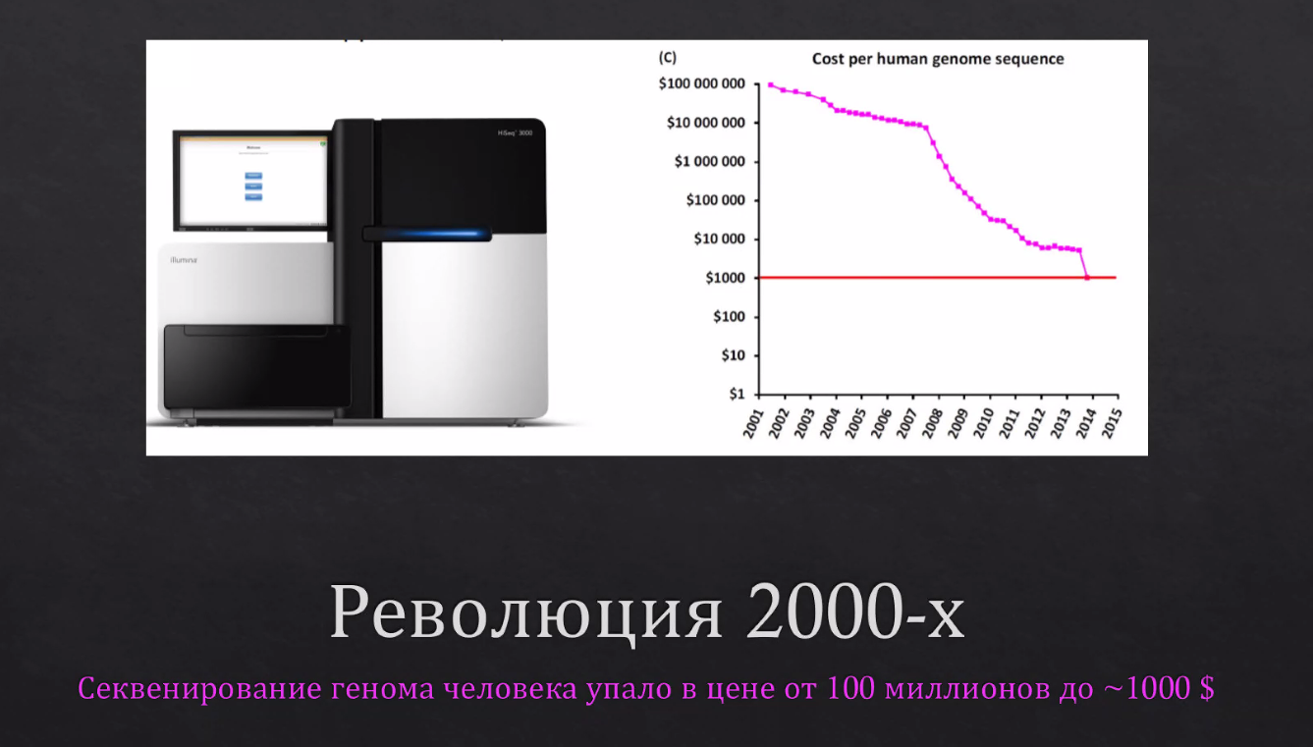
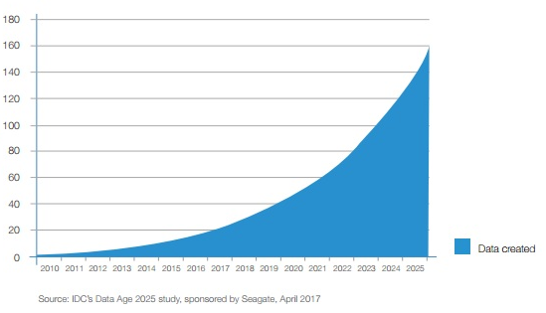
Предпосылки появления и использования ML
Разработки с середины XX века
Сейчас много данных
Сейчас мощное оборудование
Недостаток ресурсов
Развитие ИТ

Slide 4
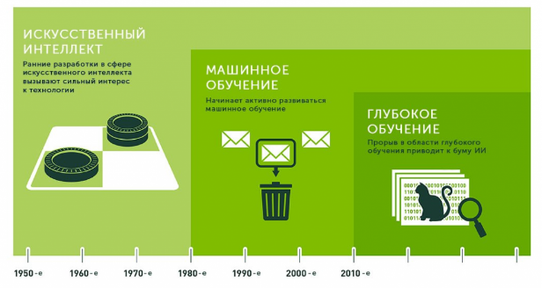
Терминология ML
Искусственный интеллект
(AI, artificial intelligence)
Машинное обучение
(ML, machine learning)
Глубокое обучение
(DL, deep learning)

Slide 5
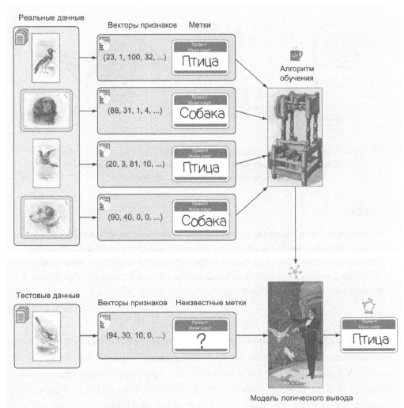
Модели ML
Различают этап обучения модели (изучение данных, поиски закономерностей, определение правила работы «черного ящика») и этап логического вывода (применение накопленных знаний).
Вектор признаков объекта (числа). Параметры и гиперпараметры. Алгоритм обучения. Модель.
Отбор признаков, пример характеристик автомобиля.

Slide 6
Модели ML
Данные, признаки
Модель
Обучение
Параметры, гиперпараметры
Метрики

Slide 7
Задачи машинного обучения
Прогнозирование (погода, курс акций)
Классификация (клиенты, пациенты)
Кластеризация (покупатели, избиратели)
Моделирование, цифровые двойники (прогнозирование спроса)
Поиск и анализ паттернов (режимы работы оборудования)
Поиск аномалий (злонамеренная активность, отклонения в работе оборудования)
Оптимизация систем, алгоритмов, процессов

Slide 8
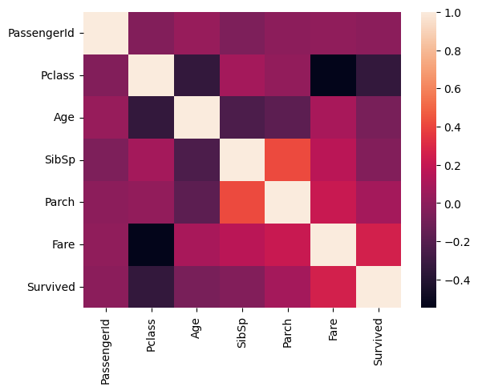
Конструирование признаков
Признаки:
нужны для описания объектов
должны быть числовыми
могут быть зависимыми друг от друга (рост и вес)
имеют разное влияние на процесс
имеют непрерывную или дискретную природу

Slide 9
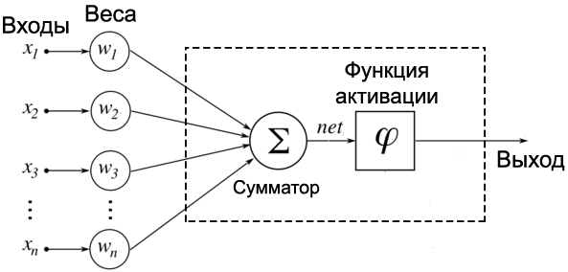
Обучение модели

Slide 10
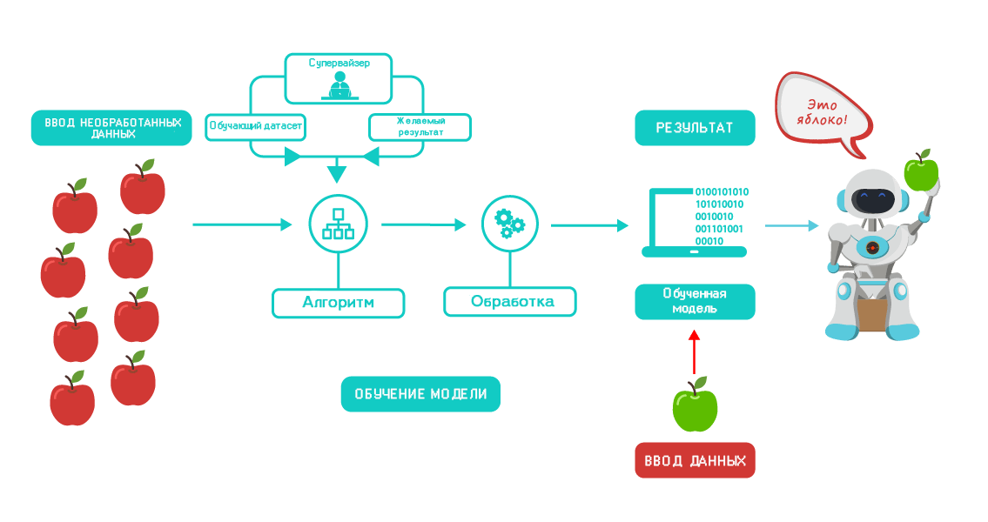
Обучение с учителем

Slide 11
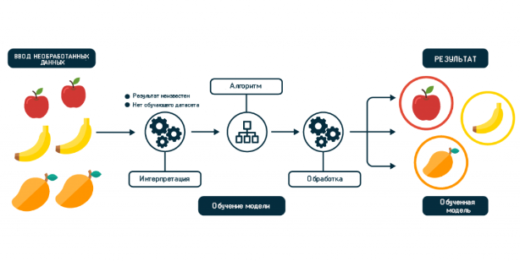
Обучение без учителя

Slide 12
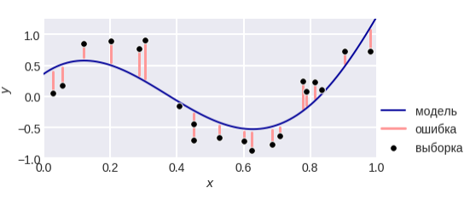
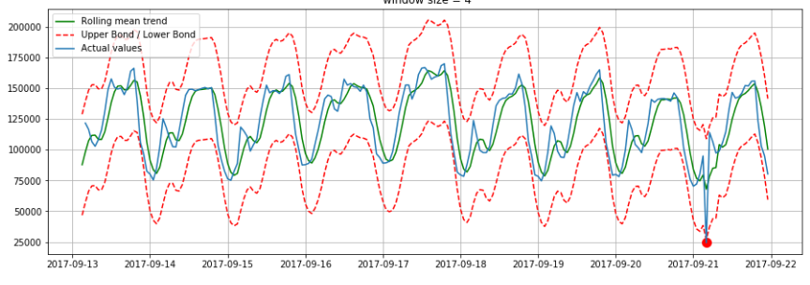
Задача регрессии

Slide 13
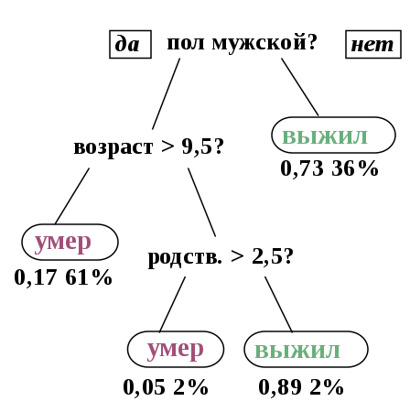
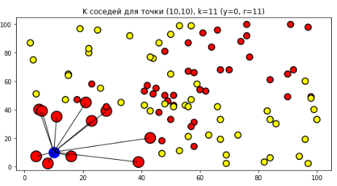
Задача классификации

Slide 14
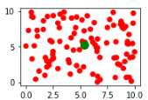
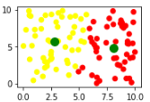
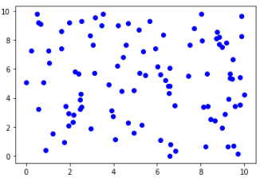
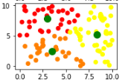
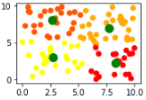
Задача кластеризации

Slide 15
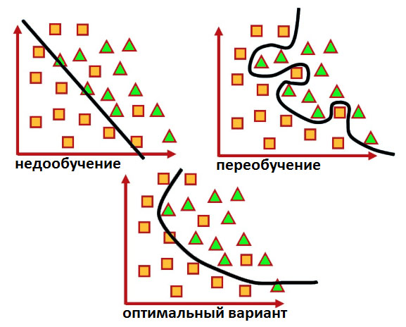
Проблема переобучения

Slide 16
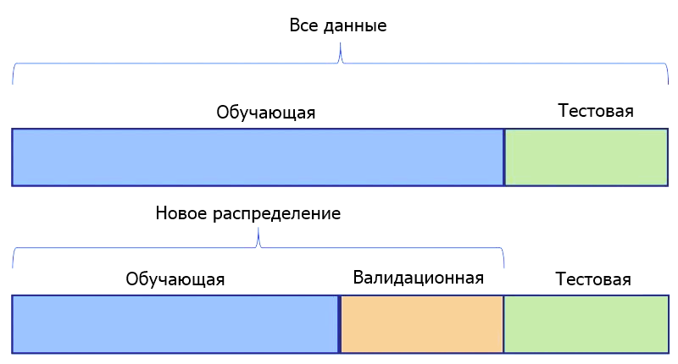
Как обнаружить переобучение
Тренировочная выборка для обучения
Тестовая выборка для проверки
Равномерное распределение признаков

Slide 17
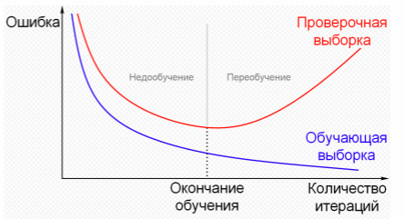
Методы борьбы с переобучением
Расширение обучающей выборки
Очистка от ненужных признаков
Ранняя остановка
Регуляризация
Кросс-валидация
Ансамблирование

Slide 18
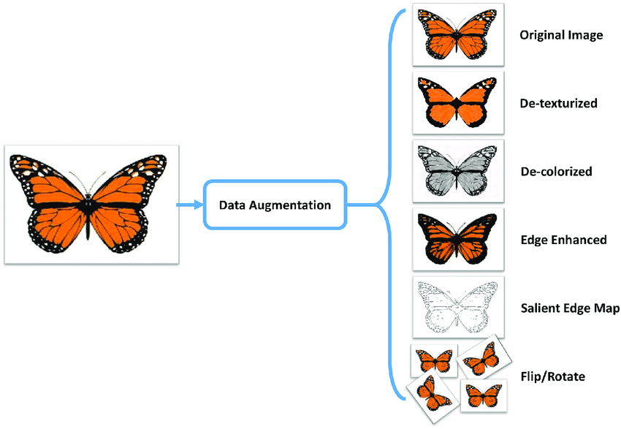
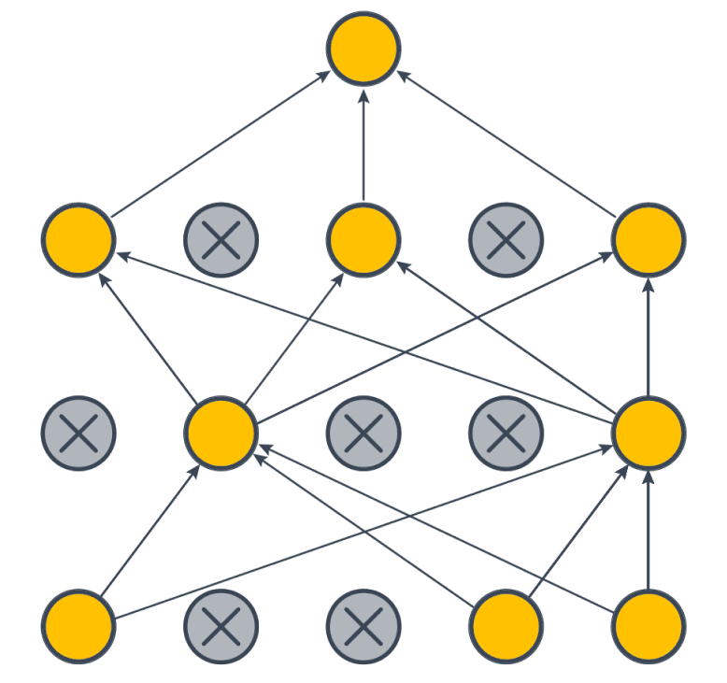

Методы борьбы с переобучением: регуляризация
Регуляризация через изменение:
функции потерь | структуры сети | данных

Slide 19
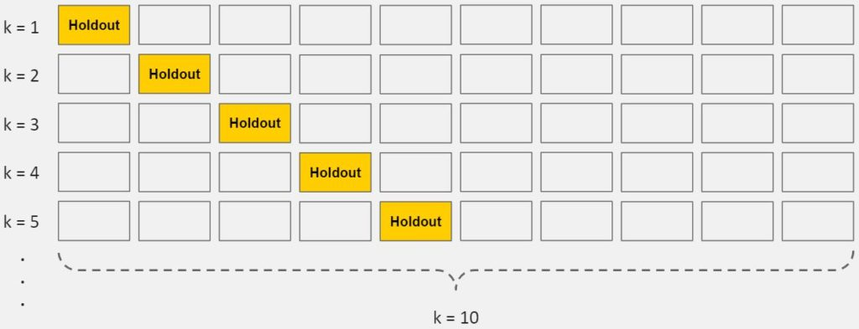
Методы борьбы с переобучением: кросс-валидация

Slide 20
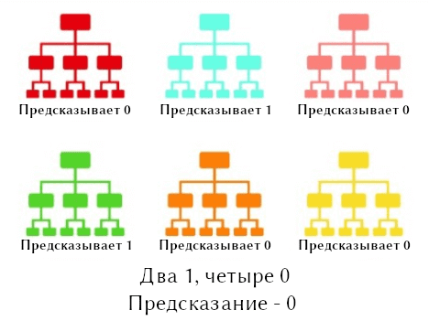
Методы борьбы с переобучением: ансамблирование

Slide 21
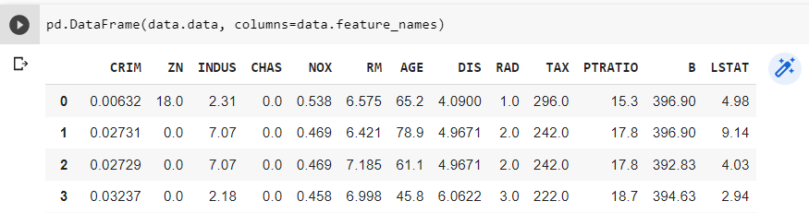
Пример 1: стоимость квартир
Регрессия (предсказание)
sklearn.datasets.load_boston
Зависимость цены от района, экологии, удаленности школы и пр.
Определить как влияют факторы на цену – задача множественной регрессии (много признаков, у каждого свой вес)

Slide 22
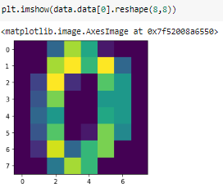
Пример 2: распознавание цифр
Классификация
sklearn.datasets.load_digits рукописные цифры
Массивы из 64 значений, необходимо предугадывать цифры от 0 до 9

Slide 23
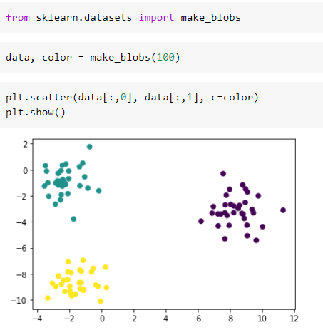
Пример 3: разделение на кластеры
Кластеризация
sklearn.datasets.make_blobs

Slide 24
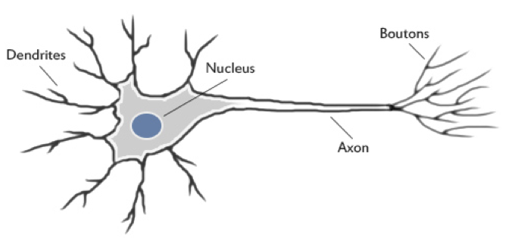
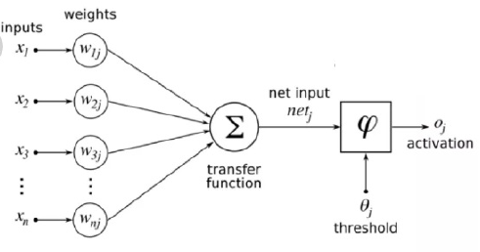
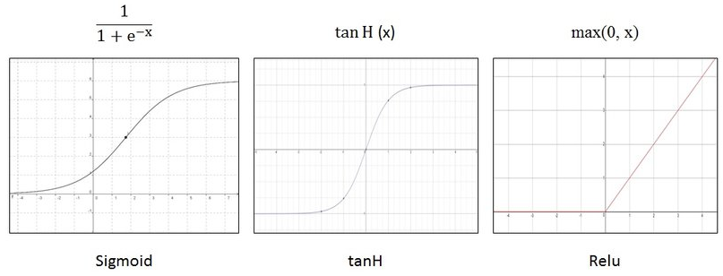
Модель нейрона

Slide 25
Граф вычислений в логистической регрессии

Slide 26
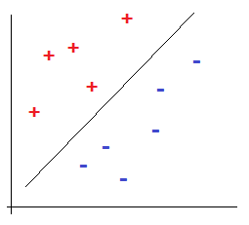
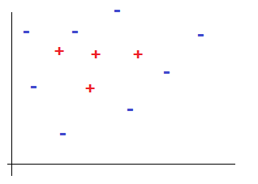

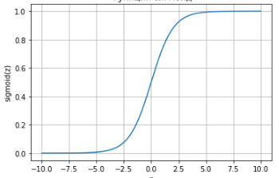
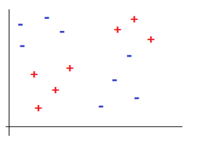
Проблема применения регрессии
«Проблема треугольника»
«Проблема XOR»

Slide 27
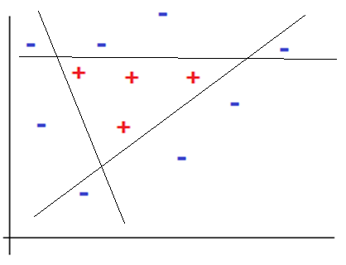
Решение проблемы треугольника

Slide 28
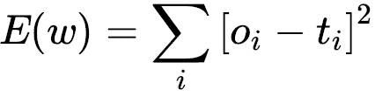
MLP Multy Layer Percetron

Slide 29
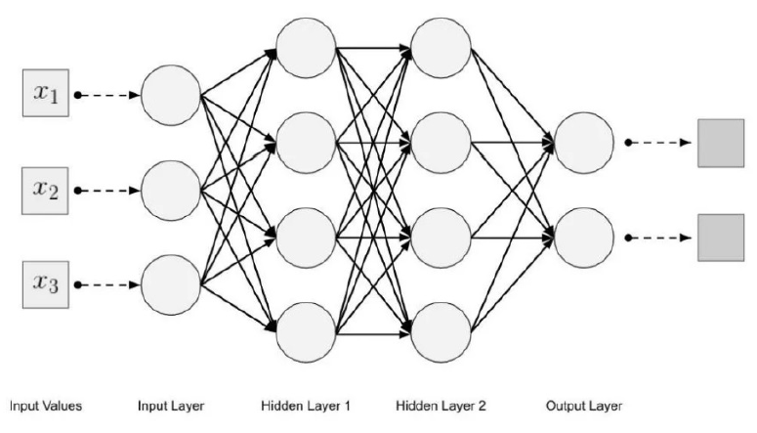
Полносвязная нейронная сеть

Slide 30
Forward Propagation

Slide 31
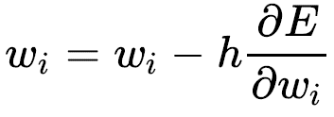
Backward Propagation

Slide 32
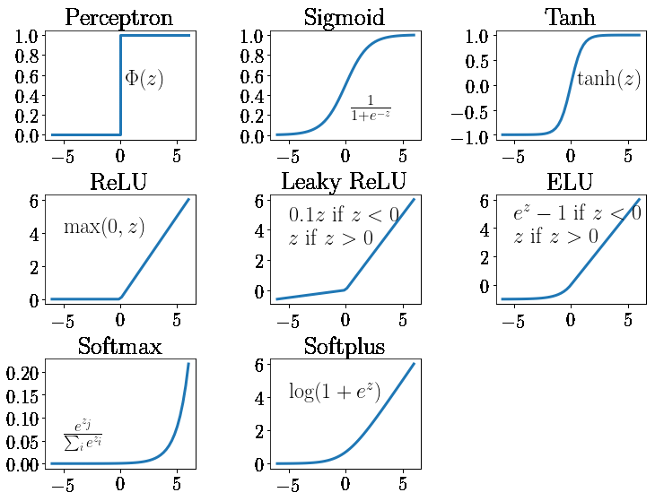
Функции активации

Slide 33
Спасибо за внимание!

